Slide 1


Linux操作系统分析
中国科学技术大学计算机系
陈香兰（0512－87161312）
xlanchen@ustc.edu.cn
Autumn 2010

Slide 2
程序的执行

Slide 3
操作系统是如何通过可执行文件的内容建立进程的执行上下文的？
可执行文件的格式
  程序以可执行文件的形式存放在磁盘上
库
  可供很多程序使用的一些例程的集合
  静态库 vs 共享库
命令行参数、环境变量等
  Shell提示符下输入
  从shell继承而来，用户可修改

Slide 4
提纲
可执行文件
可执行格式
Exec函数

Slide 5
可执行文件
可执行文件是一个普通的文件，它描述了如何初始化一个新的进程上下文
Fork + execve

Slide 6
命令行参数和shell环境
用户使用shell来执行某个程序时，可以指定命令行参数
例如：$ ls -l /usr/bin 列出/usr/bin下的目录信息
Shell本身不限制命令行参数的个数，但它受限于命令自身
例如，int main(int argc, char *argv[])
又如， int main(int argc, char *argv[], char *envp[])

Slide 7
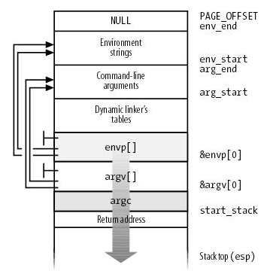
命令行参数和环境串都放在用户态堆栈中

Slide 8
库
源文件➔目标文件➔可执行文件
最小的程序也会利用到C库
例如：void main(void) {}
  要为main的执行建立执行上下文
  在进程结束时，杀死进程（在main的最后插入exit()）
其他库
  libm，包含浮点操作的基本函数
  libX11，所有X11窗口系统图形接口的基本底层函数

Slide 9
静态链接 vs 动态链接
静态库
动态链接：共享库
Gcc的-static选项指明使用静态库

Slide 10
程序段和进程的线性区
在逻辑上，Unix程序的线性地址空间被划分为各种段（segment）
  正文段，text
  数据段，data
  Bss段
  堆栈段
在mm_struct中都有对应的字段

Slide 11
此外，还有共享库和文件的映射，他们映射在其他线性区
参阅/proc/1/maps了解init进程的线性区

Slide 12
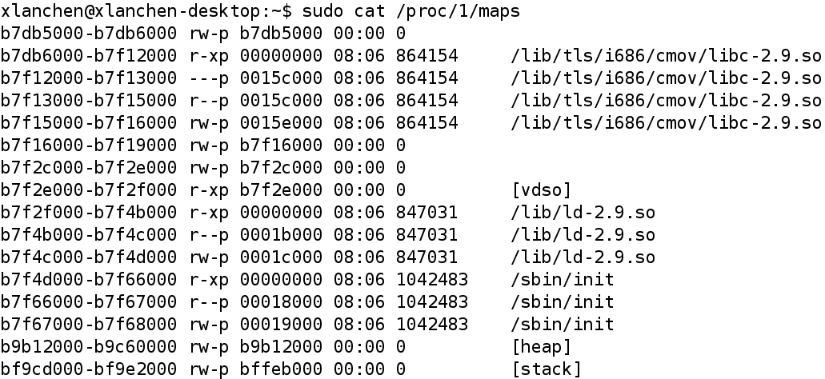

Slide 13
可执行格式
Linux标准的可执行格式
  ELF：Executable and Linking Format
旧版的可执行文件格式
  a.out：Assembler OUT put format
其他
  MS-DOS的exe文件
  UNIX BSD的COFF文件

Slide 14

Linux对可执行文件格式的处理
在系统启动时，所有编译进内核的可执行格式都被注册
在系统运行过程中，也可以注册一个新的可执行文件格式
使用linux_binfmt对象管理

Slide 15
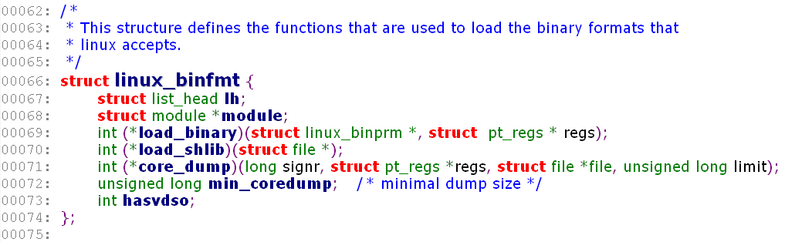
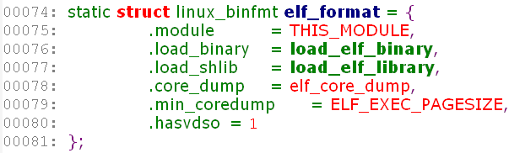
linux_binfmt
链表，连接所有linux_binfmt对象
通过读存放在可执行文件中的信息为当前进程建立一个新的进程上下文
动态的把一个共享库绑定到一个已经在运行的进程
将当前进程的上下文保存到名为core的文件中
例如

Slide 16
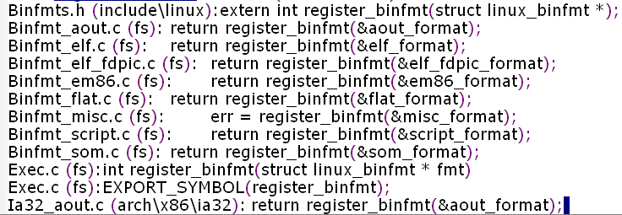
Linux 2.6.26中看到的可执行文件格式

Slide 17
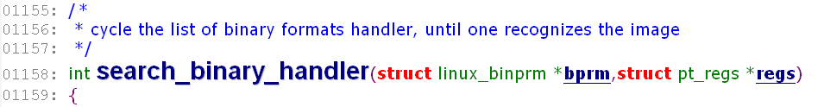
Linux通过可执行文件的扩展名或者存放在文件前128字节的magic数来识别文件格式
文件扩展名
  Exe
  Bat
  …

Slide 18
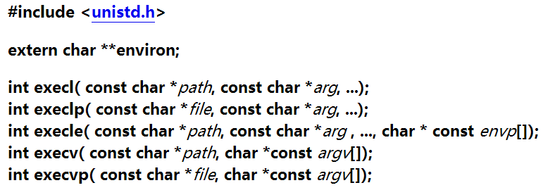
Exec函数家族
指定被执行文件的路径名
用一个指定的可执行文件所描述的上下文代替进程的上下文
➔系统调用：execve
  sys_execve

Slide 19
do_execve
open_exec
search_binary_handler
load_binary
对于elf格式的文件：
load_elf_binary

Slide 20
作业
什么是线性区？列举4种最常见的线性区。
Linux如何描述进程的地址空间？

Slide 21
Thanks！
The end.

